Slide 1
研究背景：
对于应用在金融领域的深度学习模型，训练数据有限是一个大问题。因为金融时间序列有不规则和尺度不变的特点，所以很难合成足够“真实”的数据。而本文提出并设计了一个新的生成式框架——FTS-Diffusion，它将金融时间序列生成的过程分解为“模式识别—生成—演化”三个步骤，从而能够更好地模拟出金融时序数据中“不规则”和“尺度不变”的属性。
数据生成
总体来看，本文主要有三大贡献：
1）识别并定义了金融时间序列的两个属性：不规则性和尺度不变性。
2）FTS-Diffusion的独特架构旨在处理不规则性和尺度不变性。（创新点）
3）证明了FTS-Diffusion在捕获真实世界金融数据方面的有效性，并说明了生成数据对于下游应用的价值。
参考链接：https://seunghan96.github.io/ts/gan/diff/(paper)FTS_Diffusion/

Slide 2
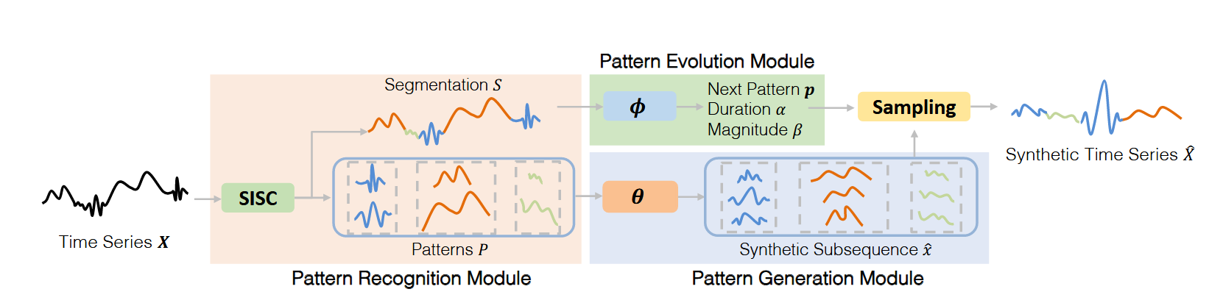
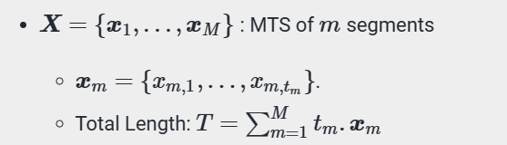

FTS-Diffusion整体框架
预测下一个模式$p$、长度缩放因子$α$和幅度缩放因子$β$，
这些预测决定了下一个生成片段的情况。
3. 模式演化模块
输入：原始数据
输出：合成数据
1. 模式识别模块
利用所提出的贪心算法，识别时序中不同特征（模式）的片段
2. 模式生成模块
基于Diffusion model来初步生成“合成数据”的各个时序片段

Slide 3
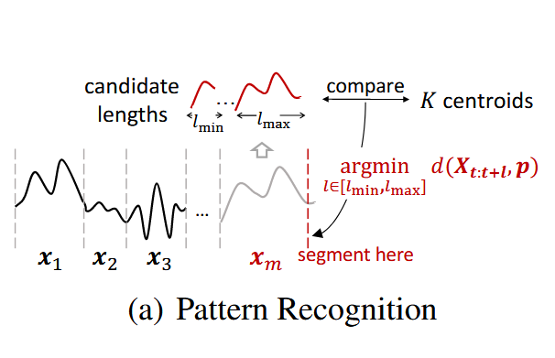



模式识别模块：
主要提出了一个新的尺度不变子序列聚类（SISC）算法，将整个金融时间序列划分为长度可变的片段，并将它们分组为K个不同的簇。
而同一簇内的片段在经过适当的持续时间和幅度缩放后会呈现出相似的形状。然后，我们用每个簇的质心来表示金融时间序列中的“尺度不变”模式。
SISC：
随机初始化K个质心；
通过比较到质心的位置，来分割不同规格的时间片段；
对比各个分割后的片段，形成新的簇类，更新质心；
重复以上步骤，直到稳定或达到迭代次数。
输出：{$x_{1},x_{2},x_{3},…,x_{m}\}$

Slide 4
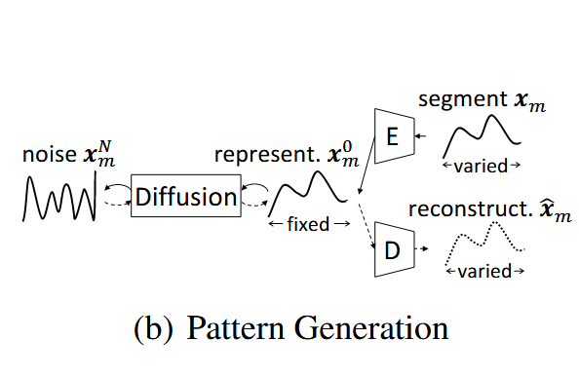
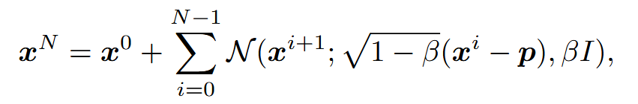
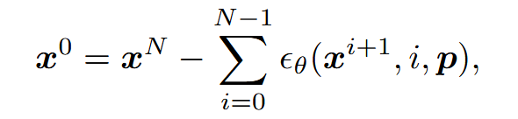

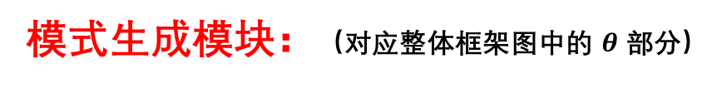
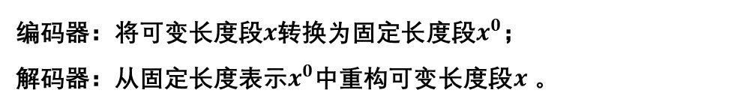
模式生成模块：（对应整体框架图中的$θ$部分）
1
2
扩散模型部分
加噪过程：
3
4
去噪过程：
缩放自编码器与解码器
编码器：将可变长度段$x$转换为固定长度段$x^{0}$；
解码器：从固定长度表示$x^{0}$中重构可变长度段$x$。
最终输出：{${\hat{x}}_{1},{\hat{x}}_{2},{\hat{x}}_{3},…,{\hat{x}}_{m}\}$
生成模块的整体损失函数：
扩散模型部分的损失
AE部分的损失

Slide 5
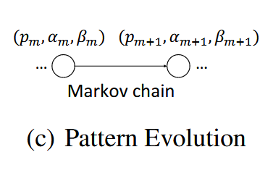
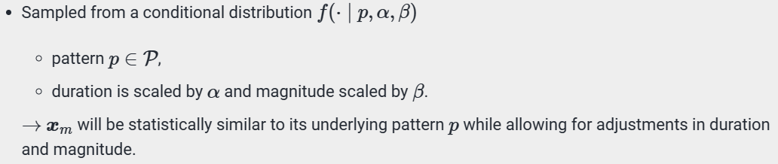
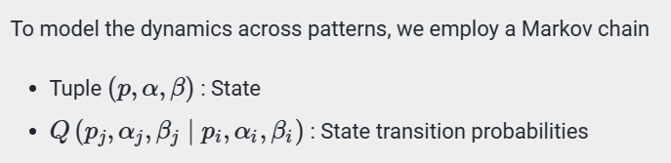


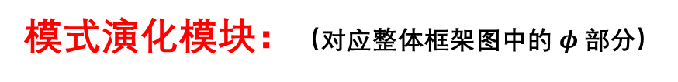
模式演化模块：（对应整体框架图中的$φ$部分）
利用马尔科夫链的方式设计训练网络
演化模块的整体损失函数：
最终输出：$({\hat{p}}_{m+1},{\hat{α}}_{m+1},{\hat{β}}_{m+1})$

